Slide 1
201921316 조은석
Wave Drom
Summer 2023

Slide 2
Contents
Wavedrom 이란?
Wavedrom 사용법
Wavedrom 구현

Slide 3
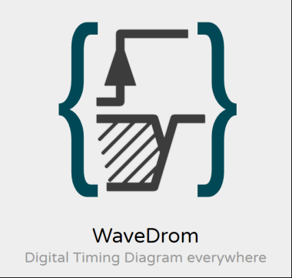
WaveDrom이란?
무료 Tool
온라인 , exe파일 둘다 실행가능
간편하고 쉬움
간단한 text를 이용
언제어디서나 이용가능
코드를 빨리 이해할수있음
코드를 짜기전 먼저 Wavedrom을 이용
코드짜기에 더욱 수월

Slide 4
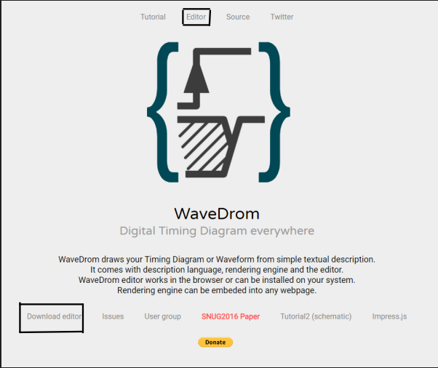
WaveDrom 사용법

Slide 5
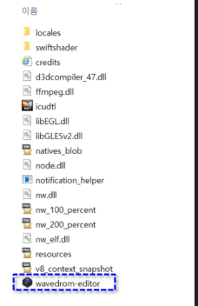
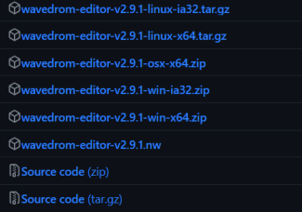
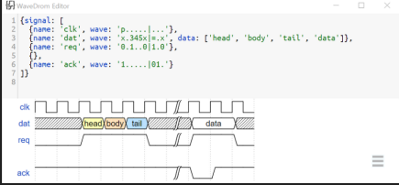
WaveDrom 사용법(exe파일)

Slide 6
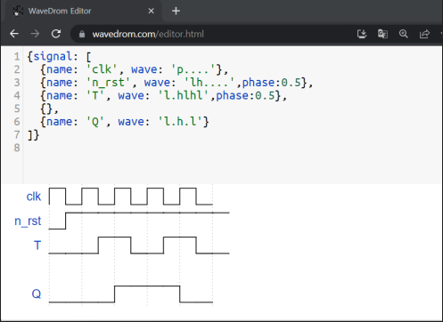
WaveDrom 사용법(웹사이트)

Slide 7
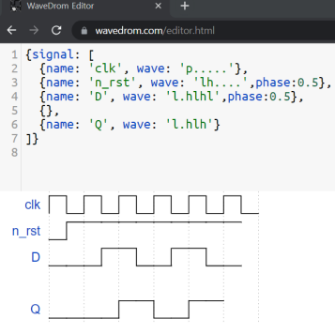

WaveDrom 사용법(D플립플롭) (현재 D 입력 값이 플립플롭의 상태로 저장 , 저장된 값은 출력(Q)으로 표시)
기본구성 = { name:'사용자가 정한 변수이름' ,wave:'웨이브종류및 길이’},
P: positive edge의 clk생성. 화살표기호로 표시
p: positive edged의 clk생성
N: negetive edged의 clk생성. 화살표기호로 표시
n: negetive edged의 clk 생성
h: 높은 상태(high state) 또는 활성화된 상태
l: 낮은 상태(low state) 또는 비활성화된 상태
1: 높은 상태(high state)그리고 상태 변화를 나타냄(경사)
0: 낮은 상태(low state)그리고 상태 변화를 나타냄(경사)
phase: 값이 선언된 만큼 신호를 shift 함

Slide 8
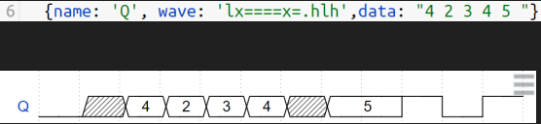
WaveDrom 사용법(D플립플롭)
x: 값이 비어있는 상태(empty)
=: 값이 들어가 있는 상태
data: 값이 들어가있는 상태의 값을 지정

Slide 9
참고문헌
https://wavedrom.com/
https://wavedrom.com/tutorial.html
https://dreamsailor.tistory.com/5
https://rubber-tree.tistory.com/95

Slide 10
감사합니다

